Slide 1
Blockchain?!
블록체인은 어떻게 동작하는가? (feat. 비트코인, 이더리움)

Slide 2
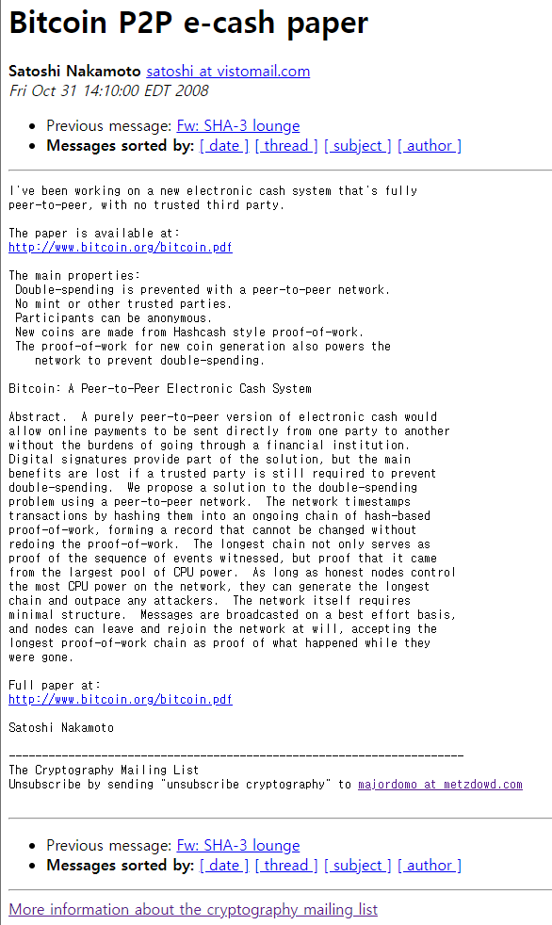
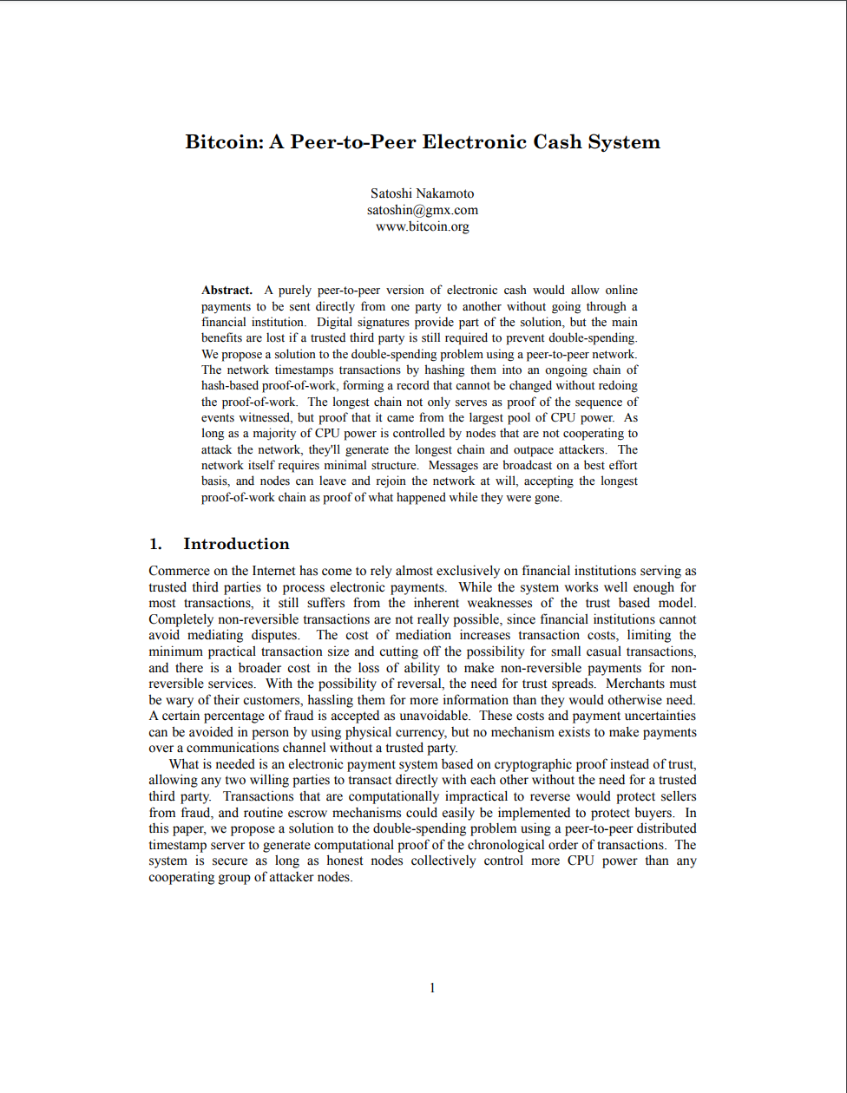
비트코인 [ Bitcoin: A Peer-to-Peer Electronic Cash System]
2008-10-31 Cypherpunk mailing list
Bitcoin Paper
https://satoshi.nakamotoinstitute.org/emails/cryptography/
https://bitcoin.org/bitcoin.pdf , 한글

Slide 3
비트코인 [ Bitcoin: A Peer-to-Peer Electronic Cash System (2008-10-31) ]
1. Introduction
Commerce on the Internet has come to rely almost exclusively on financial institutions serving as trusted third parties to process electronic payments. While the system works well enough for most transactions, it still suffers from the inherent weaknesses of the trust based model.
인터넷 기반 상거래는 전자 결제를 처리할 신뢰받는 제 3 자 역할을 거의 전적으로 금융기관에 의존해 왔다. 이 시스템은 대다수 거래에 충분히 잘 동작하지만, 여전히 신뢰 기반 모델의 태생적 약점을 극복하지 못한다.
…
What is needed is an electronic payment system based on cryptographic proof instead of trust, allowing any two willing parties to transact directly with each other without the need for a trusted third party.
필요한 것은 신뢰 대신 암호학적 증명(cryptographic proof)에 기반해), 거래 의사가 있는 두 당사자가 신뢰받는 제 3 자를 필요로 하지 않고 서로 직접 거래하게 해주는 전자 화폐 시스템이다.
…
12. Conclusion
We have proposed a system for electronic transactions without relying on trust.
우리는 신뢰에 의존하지 않는 전자거래용 시스템을 제안했다.

Slide 4
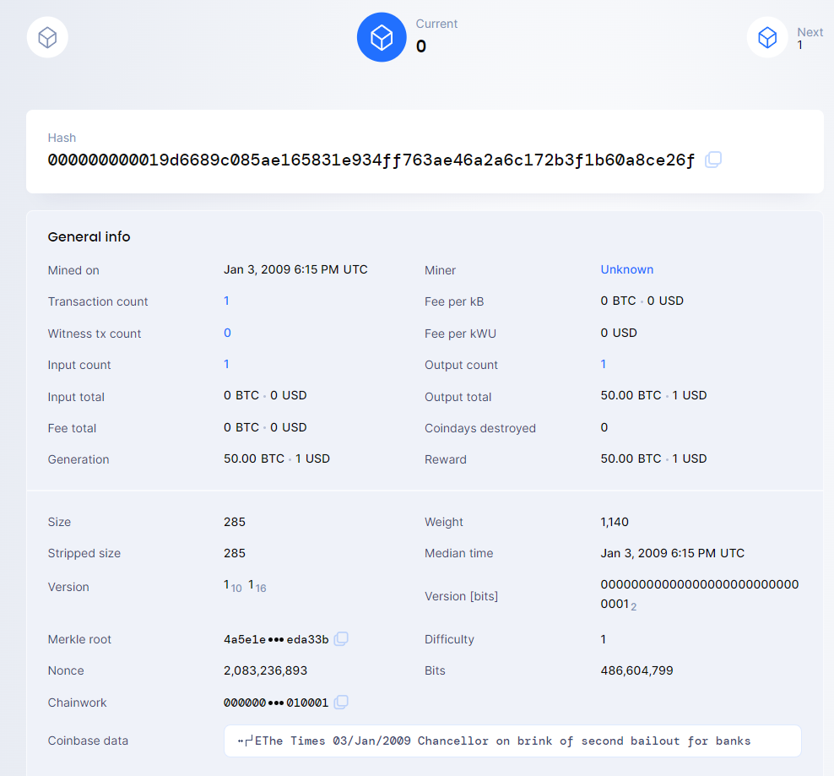
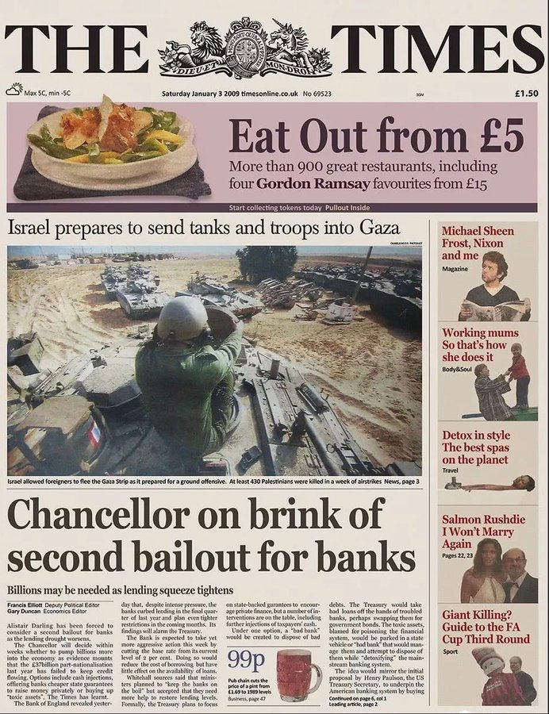
비트코인 [ Genesis Block ]
2009-01-03 18:15 UTC, https://blockchair.com/bitcoin/block/0
Chancellor on brink of second bailout for backs 은행에 대한 두번째 구제금융에 임박한 재무장관

Slide 5
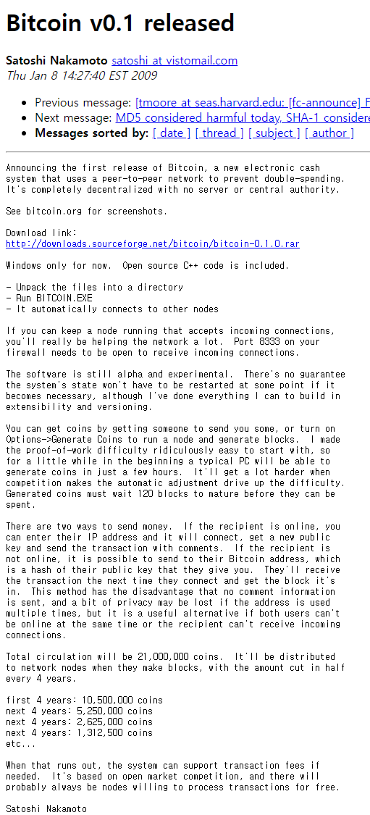
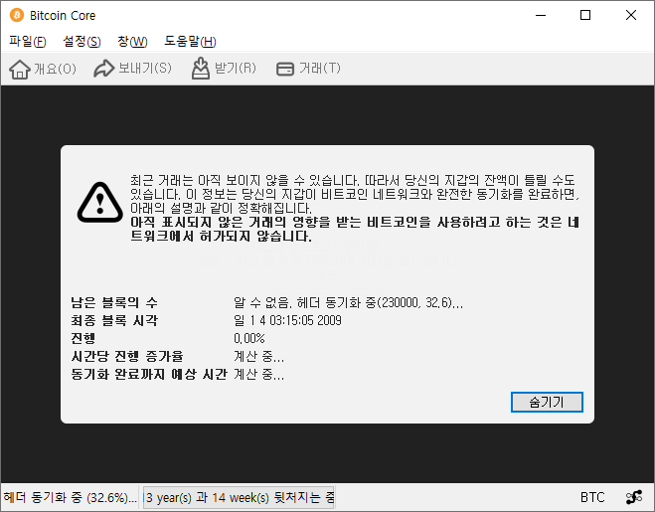
비트코인 [ Release 0.1]
2009-01-08, Bitcoin v0.1 released
Bitcoin Core 22.0

Slide 6
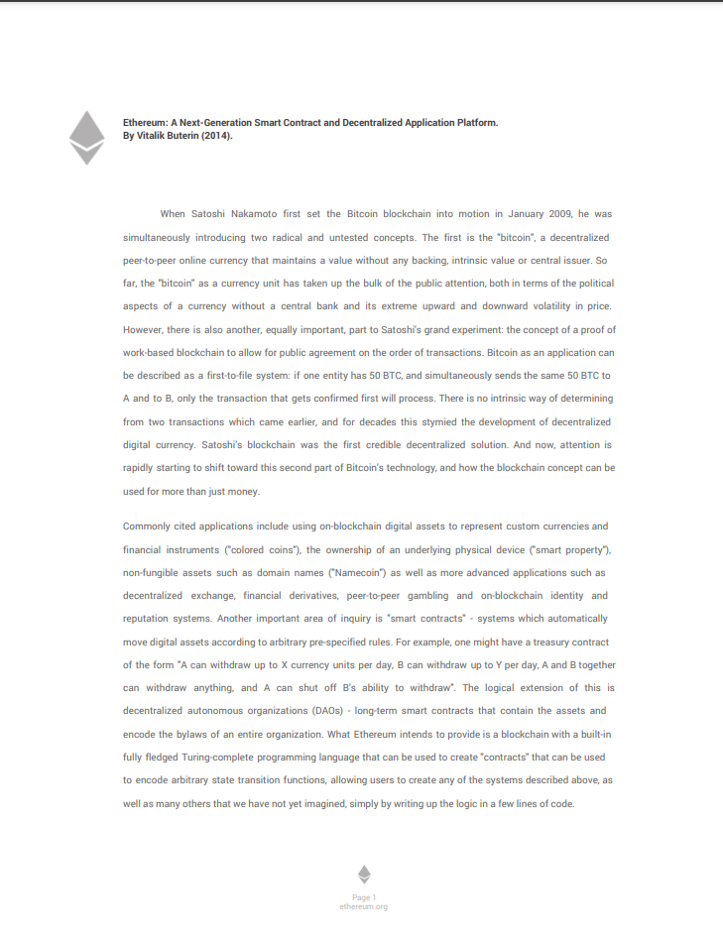
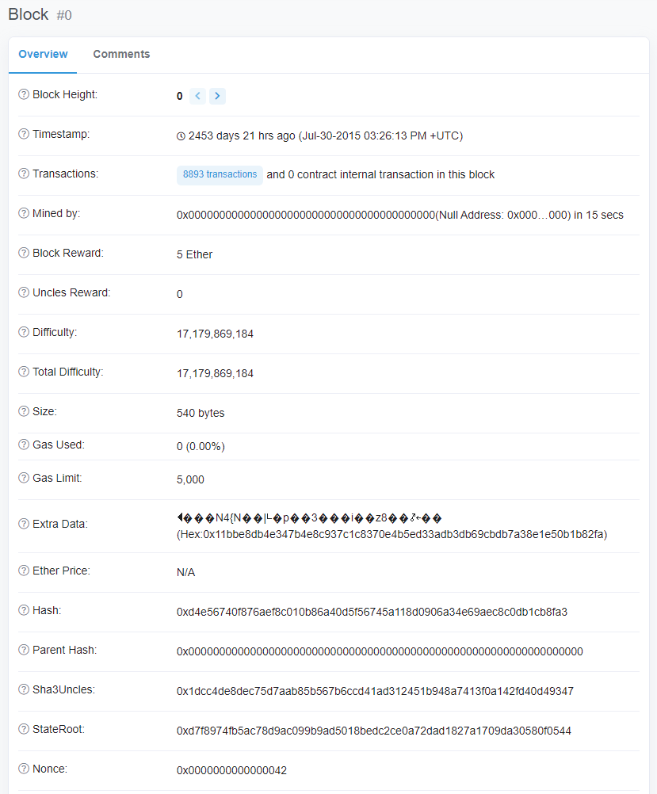
이더리움(Ehtereum)
2013-11, 비탈릭 부테린 이더리움 개발 제안
2015-07-30 15:25:13 UTC, Genesis Block 생성

Slide 7
이더리움 [White Paper, Vitalik Buterin (백서, 비탈릭 부테린)]
A Next-Generation Smart Contract and Decentralized Application Platform
차세대 스마트 컨트랙트와 탈중앙화된 어플리케이션 플랫폼
Satoshi Nakamoto's development of Bitcoin in 2009 has often been hailed as a radical development in money and currency, being the first example of a digital asset which simultaneously has no backing or "intrinsic value" and no centralized issuer or controller. However, another, arguably more important, part of the Bitcoin experiment is the underlying blockchain technology as a tool of distributed consensus, and attention is rapidly starting to shift to this other aspect of Bitcoin.
사토시 나카모토에 의해 2009 년 개발된 비트코인은 종종 화폐와 통화분야에서 매우 근본적인 혁신으로 묘사되어 왔는데, 이것은 비트코인이 어떤 담보나 내재적인 가치를 가지지 않으며, 중앙화된 발행기관이나 통제기관도 없는 디지털 자산의 첫 번째 사례였기 때문이다. 하지만 비트코인 실험의 더욱 중요한 측면은 비트코인을 떠받치고 있는 분산 합의 수단으로서의 블록체인 기술이며, 이에 대한 관심이 급격하게 늘어나고 있다.
…

Slide 8
이더리움 [White Paper, Vitalik Buterin (백서, 비탈릭 부테린)]
What Ethereum intends to provide is a blockchain with a built-in fully fledged Turing-complete programming language that can be used to create "contracts" that can be used to encode arbitrary state transition functions, allowing users to create any of the systems described above, as well as many others that we have not yet imagined, simply by writing up the logic in a few lines of code.
이더리움이 제공하려는 것은 완벽한 튜링완전(turing-complete) 프로그래밍 언어가 심어진 블록체인이다. 이 프로그래밍 언어는, 코딩 된 규칙에 따라 '어떤 상태'를 다르게 변환시키는 기능(arbitrary state transition functions)이 포함된 "계약(contracts)"을 유저들이 작성할 수 있게 함으로써 앞서 설명한 시스템들을 구현 가능하게 할 뿐만 아니라 우리가 아직 상상하지 못한 다른 많은 어플리케이션들도 매우 쉽게 만들 수 있도록 도와줄 것이다.
…
Conclusion
The Ethereum protocol would not "support" any of the applications directly, but the existence of a Turing-complete programming language means that arbitrary contracts can theoretically be created for any transaction type or application. …
이더리움 프로토콜은 이러한 어플리케이션들을 직접적으로 제공하는 것이 아니라, 튜링완전언어(Turing-complete programming language)를 통해 이론적으로 거의 모든 형태의 이체방식이나 어플리케이션을 만들어낼 수 있도록 지원한다. …

Slide 9
비트코인, 이더리움
비트코인
신뢰가 아닌 암호학적인 증명에 기반한 전자 화폐 시스템
탈중앙화 디지털 자산의 첫 번째 사례
분산 합의 수단으로서의 블록체인 기술
이더리움
스마트 컨트랙트와 탈중앙화된 어플리케이션 플랫폼
튜링완전(turing-complete) 프로그래밍 언어 지원 블록체인
규칙에 따라 '상태'를 변환시키는 기능이 포함된 "계약(contracts)" 작성 가능
거의 모든 형태의 어플리케이션을 만들어낼 수 있도록 지원

Slide 10
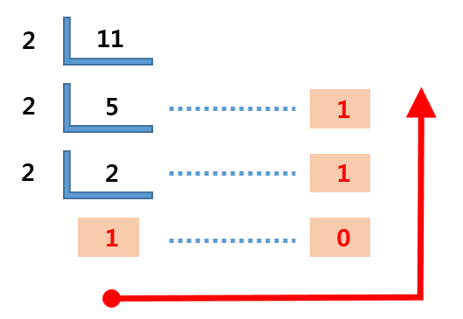
준비 [ 10진수(decimal), 2진수(binary), 16진수(hex) ]
10진수(decimal) : [0, 9]
1, 2, 3, 4, 5, 6, 7, 8, 9, 10, 11, 12, 13, …
2진수(binary) : [0,1]
2진수 자릿수별 10진수
10진수 | 0 | 1 | 2 | 3 | 4 | 5 | 6 | 7 | 8 | 9 | 10
2진수 | 0000 | 0001 | 0010 | 0011 | 0100 | 0101 | 0110 | 0111 | 1000 | 1001 | 1010
2진수 | 100000 | 10000 | 1000 | 100 | 10 | 1
자릿수 | 2⁵ | 2⁴ | 2³ | 2² | 2¹ | 2⁰
10진수 | 32 | 16 | 8 | 4 | 2 | 1
2진수 ➡ 10진수
1011 = 1000 + 10 + 1 ➡ 8 + 2 + 1 = 11
10진수 ➡ 2진수
11 ➡ 1011
Notes:
https://m.blog.naver.com/icbanq/221727893563

Slide 11
준비 [ 10진수(decimal), 2진수(binary), 16진수(hex) ]
16진수(hex) : [0, f]
10진수 | 0 | 1 | 2 | 3 | 4 | 5 | 6 | 7 | 8 | 9 | 10 | 11 | 12 | 13 | 14 | 15
2진수 | 0000 | 0001 | 0010 | 0011 | 0100 | 0101 | 0110 | 0111 | 1000 | 1001 | 1010 | 1011 | 1100 | 1101 | 1110 | 1111
16진수 | 0 | 1 | 2 | 3 | 4 | 5 | 6 | 7 | 8 | 9 | a | b | c | d | e | f

Slide 12
준비 [ mod (모듈러) 연산 ]
Notes:
모듈러 연산: https://www.crocus.co.kr/1231

Slide 13

준비 [ 해시(Hash) 함수 ]
임의의 길이를 갖는 임의의 데이터에 대해 고정된 길이의 데이터로 매핑하는 단방향 함수
$$f\left(x\right)=x \% 7$$
임의의 정수에 대해 0 ~ 7 사이의 숫자로 매핑하는 단방향 함수
Hash Table
해시 함수: $f\left(x\right)=x \% 7$, 값 : 2, 7, 15, 33, -1, 14
2 % 7 = 2
7 % 7 = 0
15 % 7 = 1
33 % 7 = 5
-1 % 7 = 6
14 % 7 = 0 : 해시 충돌(Hash Collision) (해시 함수가 서로 다른 입력값[7,14]에 대해 동일한 출력값[0]는 내는 상황)
Index | 0 | 1 | 2 | 3 | 4 | 5 | 6
Value | 7 | 15 | 2 |  |  | 33 | -1

Slide 14
준비 [ 해시(Hash) 함수 ]
암호화 해시 함수(Cryptographic Hash Function)
해시 함수의 일종으로, 해시 값으로부터 원래의 입력값과의 관계를 찾기 어려운 성질을 가지는 경우를 의미
역상 저항성(preimage resistance): 주어진 해시 값에 대해, 그 해시 값을 생성하는 입력값을 찾는 것이 계산상 어렵다. 즉, 제 1 역상 공격에 대해 안전해야 한다. 이 성질은 일방향함수와 연관되어 있다.
제 2 역상 저항성(second preimage resistance): 입력 값에 대해, 그 입력의 해시 값을 바꾸지 않으면서 입력을 변경하는 것이 계산상 어렵다. 제 2 역상 공격에 대해 안전해야 한다.
충돌 저항성(collision resistance): 해시 충돌에 대해 안전해야 한다. 같은 해시 값을 생성하는 두 개의 입력값을 찾는 것이 계산상 어려워야 한다.

Slide 15
준비 [ 대칭키 암호, 비대칭 암호(공개키 암호) ]
대칭 키 암호(symmetric-key algorithm)
암호화와 복호화에 같은 암호 키를 쓰는 알고리즘
비대칭 암호화 (공개키 암호화)

Slide 16
가나다라
목록
목록2
목록 3

Slide 17
기본 색깔 가나다라마바사아자차카타파하 abcdefghijklmnopqrstuvwxyz ABCDEFGHIJKLMNOPQRSTUVWXYZ
포인트 색깔 가나다라마바사아자차카타파하 abcdefghijklmnopqrstuvwxyz ABCDEFGHIJKLMNOPQRSTUVWXYZ
포인트 색깔 가나다라마바사아자차카타파하 abcdefghijklmnopqrstuvwxyz ABCDEFGHIJKLMNOPQRSTUVWXYZ
포인트 색깔 가나다라마바사아자차카타파하 abcdefghijklmnopqrstuvwxyz ABCDEFGHIJKLMNOPQRSTUVWXYZ
포인트 색깔 가나다라마바사아자차카타파하 abcdefghijklmnopqrstuvwxyz ABCDEFGHIJKLMNOPQRSTUVWXYZ
포인트 색깔 가나다라마바사아자차카타파하 abcdefghijklmnopqrstuvwxyz ABCDEFGHIJKLMNOPQRSTUVWXYZ
포인트 색깔 가나다라마바사아자차카타파하 abcdefghijklmnopqrstuvwxyz ABCDEFGHIJKLMNOPQRSTUVWXYZ
포인트 색깔 가나다라마바사아자차카타파하 abcdefghijklmnopqrstuvwxyz ABCDEFGHIJKLMNOPQRSTUVWXYZ
포인트 색깔 가나다라마바사아자차카타파하 abcdefghijklmnopqrstuvwxyz ABCDEFGHIJKLMNOPQRSTUVWXYZ
포인트 색깔 가나다라마바사아자차카타파하 abcdefghijklmnopqrstuvwxyz ABCDEFGHIJKLMNOPQRSTUVWXYZ
포인트 색깔 가나다라마바사아자차카타파하 abcdefghijklmnopqrstuvwxyz ABCDEFGHIJKLMNOPQRSTUVWXYZ
포인트 색깔 가나다라마바사아자차카타파하 abcdefghijklmnopqrstuvwxyz ABCDEFGHIJKLMNOPQRSTUVWXYZ
포인트 색깔 가나다라마바사아자차카타파하 abcdefghijklmnopqrstuvwxyz ABCDEFGHIJKLMNOPQRSTUVWXYZ

